Slide 1
20261005到校諮詢在正興
國文課
數位教學 ft. AI 工具
分享者：兼任輔導員 壽山國中鄭汶瑜

Slide 2
AI 融入教學的思考
WHY 核心目的 ｜ 釐清教學與使用目的
• 以學科本質與學生學習需求為核心，先問「為何而用」
• 聚焦解決課堂真實痛點，避免為科技而科技
WHAT 產出結果
HOW 路徑方法
WHY
核心目的
HOW 路徑方法 ｜ 使用的路徑與方法
• 規劃清晰的教學流程、引導步驟與人機協作分工
• 運用 AI 輔助備課、課堂即時引導與差異化分流
WHAT 產出結果 ｜ 想產出的結果
• 具體產出學習任務單、學生多元作品與評閱規準
• 深化課堂互動與學習成效，培養深層語文素養

Slide 3
一、 文本教學的三階段應用
1. 備課階段
AI 協作支援
快速梳理教材、生成學習任務單，減輕教師前置準備負擔。
2. 課程進行
即時互動與分流
• 形成性評量掌握理解度與節奏
• 依程度線上分流，落實差異化教學
3. 課後階段
數位回饋與批閱
優化作業收發與評分流程，提升回饋效率與精準度。

Slide 4
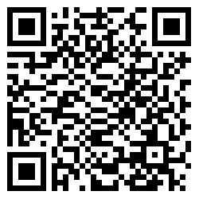
一、 文本教學的三階段應用
1. 備課階段
AI 協作支援
快速梳理教材、生成學習任務單，減輕教師前置準備負擔。
工具：Gemini Notebook
第一步：上傳資料
第二步：「設定對話」:給AI的身分說明與工作規範
撇步—善用”問問Gemini”
第三步：根據需求給予任務（任務單、測驗、……）
實作範例：
https://notebook.google.com/notebook/a76120fb-66c7-4653-9d7f-221310481ccf
https://reurl.cc/QNxWQZ

Slide 5
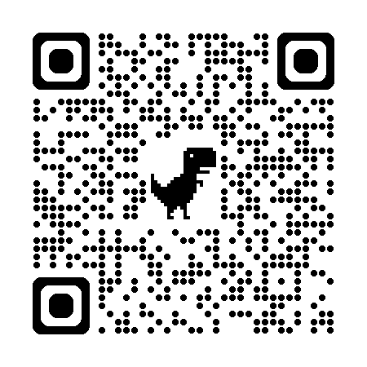
一、 文本教學的三階段應用
繳交機制：
掌握全班學習節奏
即時展現：
讓思考可見立即debug
2. 課程進行
即時互動與分流
• 形成性評量掌握理解度與節奏
• 依程度線上分流，落實差異化教學
執行管道
AirDrop 門檻最低
LoiLoNote 現有平台
運用AI 工具製作 花費時間、精神
範例：
https://reurl.cc/AXYA8e0

Slide 6
一、 文本教學的三階段應用
試題分析、作業批閱
工具：Gemini Notebook
給規準/正解→上傳學生成果→執行prompt →檢視
優點：針對個別學生給予學習建議
3. 課後階段
數位回饋與批閱
優化作業收發與評分流程，提升回饋效率與精準度。

Slide 7
二、 寫作教學的雙軌思考
方向一
教材與 AI 協同評閱
結合現有教材與會考規準
• 現有教材+會考規準=當次規準
• AI 輔助教師進行批閱與回饋
方向二
歷程設計與教材開發
扣合寫作學習歷程規劃
• "我"想要的路徑
• AI 協助教師
規畫教學、發展客製化教學材料

Slide 8
二、 寫作教學的雙軌思考
寫作引導：
Prompt 【請擔任國中寫作教學專家。請協助我分析【請在此填入作文題目】，並為國中七年級學生設計一套引導方案，包含以下三個階段：立意取材引導：提供 3 個不同切入角度（如：生活經驗、社會現象、情感連結），並列出啟發性提問幫助學生發想。結構組織規畫：設計一場結構大綱（如起承轉合或三段式），明確指出各段落的核心任務與字數建議。書寫實踐鷹架：提供開頭示範句型或關鍵詞彙，降低學生的寫作焦慮。」】
評閱：
Prompt
【根據會考寫作測驗評分規準，撰寫”114-2-1一年級國文科寫作測驗的評分規準”】
【根據規準評閱學生的作品1.評出級分2.回應學生展露的情感或疑惑 3.根據評分規準的每一向度給予建議】
方向一
教材與 AI 協同評閱
結合現有教材與會考規準
• 現有教材+會考規準=當次規準
• AI 輔助教師進行批閱與回饋

Slide 9
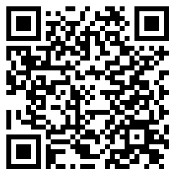
二、 寫作教學的雙軌思考
工具：Gemini-Gem
https://gemini.google.com/gem/16Xp1t14aa4k6PrQiwOZSsSfnbkuhhk94?usp=sharing
https://reurl.cc/lnADvl
範例-校本跨域寫作課程發展：
Prompt【我想發展給7、8年級，共兩年的寫作課程，有階段有脈絡地學習記敘文(含與抒情文的結合)、說明文、議論文，各學期期末要有一個表現任務，總共4個。
希望可以融入壽山國中與周遭地區(哈瑪星、鹽埕區等)自然與人文的主題。
每學期的學習目標分開寫。】
方向二
歷程設計與教材開發
扣合寫作學習歷程規劃
• "我"想要的路徑
• AI 協助教師
規畫教學、發展客製化教學材料

Slide 10
結語 ｜ 教師的專業主體性
「盡信 AI 不如無 AI，
不要放棄自己的專業」
AI 是強大的教學副駕駛，
但學科本質、專業引導與教育溫度，永遠來自教師本身。

